Slide 1


Торговельне фінансування
Як знизити ризики та розширити можливості міжнародної торгівлі
2026

Slide 2



серед банків України
Місія банку
Cприяти розвитку, реконструкції
та відновленню економіки України
шляхом фінансування та обслуговування міжнародної торгівлі, пріоритетних
та стратегічних галузей
ПЕРШИЙ
за обсягом
кредитного портфеля юридичних осіб
за обсягом коштів
клієнтів – юридичних осіб та бюджету
за обсягом валютних операцій бізнес-клієнтів
86,2
230,4
>14
млрд грн
млрд грн
млрд длр
за 2025
* станом на 05.01.2026

Slide 3
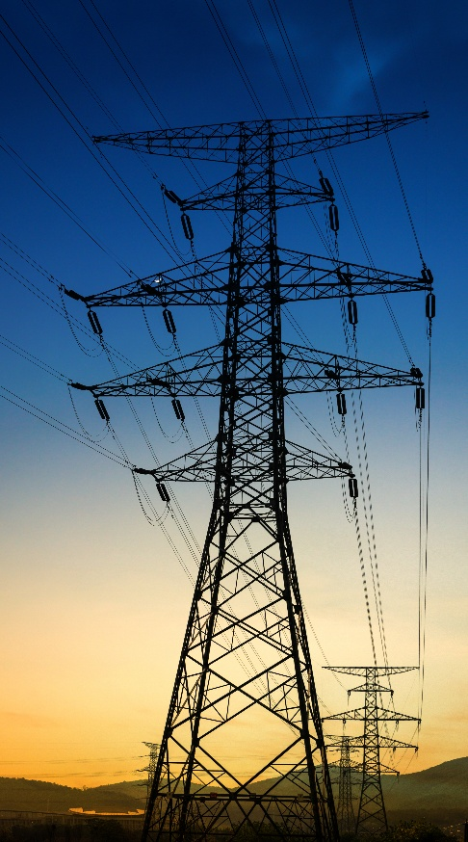




Укрексімбанк забезпечує фінансову підтримку ключових галузей економіки України:
#2
#4
Агропромислового комплексу з фокусом на переробці
Інфраструктурних проєктів
Промисловості
#1
Паливно-енергетичного сектору
#3
Міжнародної торгівлі
#5

Slide 4
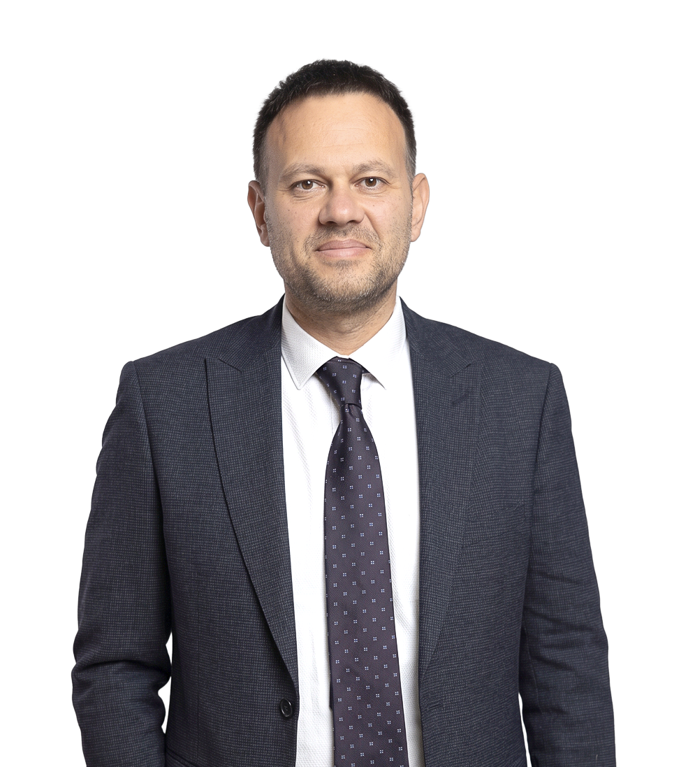

Дмитро Озель
Кандидат економічних наук, начальник Управління документарного бізнесу та торговельного фінансування АТ «Укрексімбанк»
Має понад 24 роки досвіду у сфері документарного бізнесу та торговельного фінансування.
Очолює підкомітет з розвитку документарних операцій Комітету торгового фінансування та факторингу НАБУ.
Працював над проєктами з розвитку торгового фінансування в ICC Ukraine, УАТФФ та НАБУ.
Експерт-тренер і консультант з питань документарних акредитивів, гарантій, міжнародних правил ICC (Міжнародної торгової палати), Incoterms (Міжнародних правил тлумачення торговельних термінів) та торгового фінансування.
Бере активну участь у розробці нормативних документів НБУ та розвитку ринку торгового фінансування і факторингу в Україні.

Slide 5

ЗЕД та документарні операції:
доцільність застосування
Вихід на нові ринки
(необхідність мінімізації ризиків (політичних, економічних, суверенних, валютних) – застосування акредитивів
та гарантій у ЗЕД)
Співпраця з новим контрагентом
(необхідність мінімізації ризиків, пов’язаних з платоспроможністю контрагента (документарні акредитиви, платіжні гарантії) або спроможністю контрагента виконувати свої контрактні зобов’язання (гарантії виконання, гарантії якості, документарні акредитиви)
Кризові явища/нестабільна ситуація в країні
(гарантії виконання, повернення авансового платежу, платіжні гарантії, в т.ч. через механізм контргарантія-гарантія, документарні акредитиви, підтверджені іноземними банками інвестиційного класу)
Конфлікт інтересів
(узгодження прийнятних умов контракту – допомога Банку в ефективному структуруванні угоди)
Недостатність знань
про фінансові інструменти та банківські продукти (проведення навчання для клієнтів, участь у конференціях)
Потреба у фінансуванні
(комерційній кредит (банківські гарантії платіжні/ повернення авансового платежу) + банківське фінансування (постімпортне, постекспортне фінансування за документарними акредитивами))

Slide 6

Коли доцільно використовувати документарні інструменти?
Ризик
Експортера
Відкритий рахунок
Високий
Платіжні гарантії
Документарне інкасо
Низький
Документарний акредитив
Авансовий платіж
Гарантії повернення авансового платежу
Ризик
Імпортера

Slide 7

Зовнішньоекономічна діяльність
та документарні операції:
виклики сучасної міжнародної торгівлі
Виклики
для Імпортерів
Виклики
для Експортерів
Вимоги щодо здійснення авансових платежів
Відмова контрагентів від авансової форми розрахунків
Підвищені ризики країни
Обмеженість фінансових, людських та енергетичних ресурсів
Логістичні
та транспортні ризики
Логістична вразливість та обмеження умов поставки
Валютні ризики та регуляторні обмеження

Slide 8
ЗЕД та документарні операції:
реалії сьогодення
Покритий
імпортний акредитив
наявність вільних грошових коштів у клієнта; хеджування від зростання валютного курсу; можливість уникнути авансових платежів; можливість отримати відстрочку платежу від контрагента
Непокритий
імпортний акредитив
потреба у кредитуванні, можливість уникнути авансових платежів; можливість отримати відстрочку платежу від контрагента
Шляхи вирішення:
інструменти
Постімпортне фінансування
потреба у кредитуванні, можливість уникнути авансових платежів; можливість отримати відстрочку платежу від іноземного банку
Постекспортне фінансування (негоціація)
потреба клієнта в отриманні виручки раніше, ніж передбачає відстрочка платежу; можливість укласти контракт з контрагентом, який наполягає на відстрочці платежу; можливість збільшити відстрочку платежу
Банківські
гарантії
можливість забезпечення будь-яких зобов'язань, передбачених контрактом; не є платіжним інструментом на відміну від документарного акредитива; можливість отримання комерційного кредиту - для експортера (гарантія повернення авансового платежу), для імпортера (платіжна гарантія)

Slide 9

Акредитиви

Slide 10


Непокритий
імпортний акредитив
Сутність непокритого імпортного акредитива:
Використовувати непокриті імпортні акредитиви доцільно, коли імпортер:
Зобов’язання банку-емітента (Укрексімбанк) перед бенефіціаром (постачальником) здійснити платіж проти належного представлення документів за акредитивом,
не забезпеченим власними
грошовими коштами імпортера.
здійснює закупівлі на нових ринках або співпрацює з новим контрагентом-постачальником;
розглядає акредитив в якості альтернативи авансовим платежам та не бажає відволікати власні кошти для забезпечення оплати у сфері закупівель (наприклад, покритий імпортний акредитив);
бажає здійснити оплату після підтвердження факту відвантаження/поставки та виконання постачальником певних умов, передбачених умовами контракту (акредитива);
шукає можливість отримати додатковий кредит з дати платежу за акредитивом.

Slide 11
Схема здійснення
непокритого імпортного акредитива
Ключові етапи та періоди
#1
#2
#3
#4
Відкриття акредитива
Відвантаження продукції
та представлення документів за акредитивом
Платіж
за акредитивом
Повернення кредиту
Відстрочка платежу
за акредитивом
- опціонально (ХХ днів)
Кредит
– опціонально (ХХ днів)
Період строку дії
акредитива (ХХ днів)
Період виготовлення продукції / підготовка до відвантаження продукції (ХХ днів)

Slide 12

Імпортний
акредитив
Переваги
для імпортера:
Переваги
для іноземного постачальника:
Зменшення потреби в авансових платежах. Відмова від авансування або скорочення його частки
Збереження ліквідності. Відсутність потреби у відволіканні власних коштів для формування покриття за непокритим акредитивом
Гарантія платежу:
платіж за акредитивом здійснюється банком-емітентом за умови належного подання документів;
рішення покупця не впливає на виконання платіжного зобов'язання банку.
Контроль строків виконання операції. Чітко визначені строки та порядок виконання акредитива.
Відсутність потреби у гарантії повернення авансу. У разі переходу з авансової форми розрахунків на акредитивну.
Контроль виконання умов контракту:
контроль належного оформлення та своєчасного подання документів
контроль виконання умов акредитива постачальником
Контроль отримання товару.
Отримання документів, необхідних для поставки
та митного оформлення товару
Додатковий захист платежу. Можливість отримання додаткової гарантії платежу у разі підтвердження акредитива іншим банком.
Безвідкличність акредитива. Умови акредитива не можуть бути змінені або скасовані без згоди сторін.
Контроль строків поставки. Моніторинг графіка та строків виконання поставок
Розширення кола постачальників.
Можливість співпраці
з новими торговими партнерами
Розширення партнерської мережі. Можливість співпраці з новими покупцями та виходу на нові ринки

Slide 13

Постімпортне фінансування

Slide 14


Постімпортне фінансування
Надання імпортеру фінансування на погоджений період після здійснення платежу іноземним банком на користь бенефіціара за акредитивом.
Коли доцільно використовувати:
Обов'язкові умови:
Закупівлі обладнання
для розширення виробничих потужностей або модернізації виробництва
коли потрібен час для введення обладнання в експлуатацію та отримання економічного ефекту від його використання
Закупівлі товарів для подальшої реалізації
Закупівлі сировини або товарів для переробки з подальшою реалізацією готової продукції
наявність зовнішньо-економічного контракту
використання акредитивної форми розрахунків
потреба у залученні кредитних ресурсів
строк фінансування
до 1 року

Slide 15
Схема здійснення
постімпортного фінансування
Ключові етапи та періоди
#1
#2
#3
Відкриття акредитива
Відвантаження продукції
та платіж інобанком за відвантажену продукцію
Платіж (відшкодування)
інобанку основної суми фінансування та процентівза фінансування
Період фінансування інобанком відвантаженої продукції
Період всієї операції (all in)
Період строку дії акредитива (ХХ днів)
Період виготовлення продукції / підготовка до відвантаження продукції (ХХ днів)

Slide 16








Постімпортне фінансування
Переваги:
Оперативне погодження
умов фінансування
з іноземним банком
Відстрочка платежу за поставлений товар.
Можливість здійснення оплати після реалізації товару або отримання економічного ефекту від його використання
Збереження оборотного капіталу.
Економія власних оборотних коштів імпортера
Мінімізація комерційних ризиків
Оптимізація валютного контролю.
До моменту платежу іноземному банку акредитив не є об'єктом валютного контролю
Доступ до ресурсів міжнародних фінансових установ. Використання кредитних ресурсів провідних іноземних банків
Посилення позиції імпортера перед постачальником:
підвищення довіри з боку експортера
підтвердження фінансової спроможності та обізнаності у міжнародних розрахунках

Slide 17

Постекспортне фінансування
Негоціація - дострокове отримання виручки за акредитивом

Slide 18

Негоціація документів
за документарним акредитивом
Надає можливість постачальнику отримати виручку раніше строку платежу за акредитивом за умови належного представлення документів за акредитивом та підтвердженням банком-емітентом дати платежу згідно з умовами акредитива.
Кому буде корисна:
Експортерам, які працюють з відстрочкою платежу. Отримання виручки раніше встановленої дати платежу
Компаніям, які виходять на нових покупців. Можливість укладати контракти з партнерами, які вимагають відстрочки платежу
Клієнтам, які шукають альтернативу факторингу. Негоціація документів за акредитивом як альтернативний механізм фінансування
Компаніям, орієнтованим на прискорення оборотності капіталу. Прискорення обігу коштів та покращення показників ліквідності

Slide 19
Негоціація документів
за документарним акредитивом
Схема фінансування:
#1
#2
#4
Відвантаження продукції
Надходження SWIFT-повідомлення від банку-емітенту з підтвердженням дати платежу за акредитивом
Отримання відшкодування
від банку-емітента на дату платежу за акредитивом
Період від дати надання документів бенефіціаром до Укрексімбанку, пересилання їх з вимогою платежу до банку-емітенту та перевірка їх банком -емітентом.
Період фінансування
#3
Здійснення фінансування
(зарахування Укрексімбанком виручки на рахунок бенефіціара)

Slide 20

Негоціація документів
за документарним акредитивом
Обов'язкові умови:
Акредитив відкрито на користь бенефіціара:
бенефіціар є клієнтом АТ «Укрексімбанк»;
умовами акредитива передбачено виконання або підтвердження акредитива АТ «Укрексімбанк» шляхом негоціації.
Звернення клієнта
Наявність письмового звернення щодо здійснення операції з негоціації документів.
Належне представлення документів
Документи відповідають умовам акредитива.
Прийнятність ризику банку-емітента
Наявність кореспондентських відносин
наявність ліміту прийняття ризику на банк-емітент
Сплата комісій:
комісія за проведення розрахунків
за акредитивом;
стандартні комісії за акредитивом, включаючи комісію за підтвердження акредитива;

Slide 21
Негоціація документів
за документарним акредитивом
Переваги:
Без надання
забезпечення клієнтом
Без укладання додаткових договорів із клієнтом
Підвищення ліквідності та прискорення обігу капіталу
Фінансування без регресу
на клієнта
Дострокове отримання виручки
до настання строку платежу, передбаченого умовами акредитива
Отримання повної суми виручки
у межах суми документів за акредитивом
Можливість укладання контрактів із партнерами, які потребують відстрочки платежу

Slide 22

Гарантії

Slide 23

Гарантії:
сутність та сфера застосування
Банківська гарантія
є універсальним та високо- ефективним інструментом управління ризиками, що забезпечує та дозволяє стимулювати виконання будь-яких зобов’язань:
комерційних / договірних;
фінансових;
зобов’язань, передбачених законодавством.
Гарантії можуть забезпечувати:
Комерційні зобов'язання:
участь у тендерах та аукціонах
поставка товарів, надання послуг, виконання робіт;
повернення авансового платежу;
гарантійні (післяпродажні) зобов'язання
платіжні зобов'язання;
Фінансові
зобов'язання:
повернення кредиту;
виконання умов кредитної угоди;
Зобов'язання, передбачені законодавством:
зобов'язання, що виникають
у процесі ліцензування;
сплата податків і митних платежів;
тощо;

Slide 24
Структура
банківської гарантії
ПРЯМА
банківська гарантія
1
Угода або тендерна документація
За прямою гарантією принципал звертається до свого обслуговуючого банку, який виступає банком-гарантом та надає гарантію на користь місцевого або іноземного бенефіціара.
Аплікант
Бенефіціар
2
3
Заява
Банк-гарант
Гарантія

Slide 25
Структура
банківської гарантії
1
НЕПРЯМА
банківська гарантія
Угода або тендерна документація
Бене- фіціар
Аплікант
Використовується, якщо гарантія має бути видана банком у країні бенефіціара або банком, що відповідає визначеним вимогам.
У такому випадку банк-контргарант надає контргарантію банку-гаранту, який випускає гарантію на користь бенефіціара.
2
4
Заява
Гарантія
3
Банк-контр- гарант
Контргарантія
Банк-гарант
Додаткове забезпечення
Іноземні банки можуть вимагати:
грошове покриття
гарантійну підтримку від міжнародних фінансових організацій (ЄБРР або МФК)
3
Стендбай МФО
МФО

Slide 26


Основні види
банківських гарантій
Гарантія виконання
Призначення
Захист замовника у разі:
порушення строків
або умов виконання договору;
невідповідності якості,
обсягу або специфікації;
відмови від виконання зобов'язань.
Додатково:
стимулювання належного
виконання договору;
компенсація збитків або витрат
у разі дефолту постачальника/ виконавця.
Коли використовується:
Клієнт є переможцем тендеру та укладає договір із замовником;
Замовник вимагає гарантію для захисту від ризиків невиконання;
Суттєва вартість договору,
що створює підвищені ризики невиконання.

Slide 27


Основні види
банківських гарантій
Гарантія виконання
Типові
параметри
Особливості
За зовнішньо-економічними контрактами
можливе оформлення через контргарантію;
можливе забезпечення страховим покриттям ЕКА.
Може поєднуватися з:
гарантією повернення авансового платежу;
платіжною гарантією;
документарним акредитивом.
Сума гарантії:
5-20% від суми договору;
у міжнародних проєктах переважно 10% від суми договору.
Строк дії
від дати укладення договору до повного виконання зобов'язань;
може продовжуватися
на гарантійний (післяпродажний) період.

Slide 28

Основні види
банківських гарантій
Гарантія повернення авансового платежу
Призначення
Захист замовника у разі:
нецільового використання авансового платежу
неповернення невикористаної частини авансу
відмови від виконання договору після отримання авансу
Забезпечує повернення авансового платежу у разі невиконання постачальником договірних зобов'язань.
Коли використовується:
договір передбачає авансовий платіж з боку замовника
замовник потребує забезпечення цільового використання авансу
авансування здійснюється за умови надання банківської гарантії
виконання договору потребує попереднього фінансування

Slide 29
Основні види
банківських гарантій
Гарантія повернення авансового платежу
Типові параметри
Особливості
Сума гарантії:
відповідає сумі авансового платежу;
може включати проценти за користування авансом;
може зменшуватися відповідно до виконання зобов'язань за договором;
За зовнішньоекономічними контрактами:
можливе структурування
через контргарантію;
можливе страхове покриття ЕКА;
Комбінується з:
гарантією виконання
документарним акредитивом
Строк дії
до повного відпрацювання авансового платежу;
може діяти до завершення виконання договору;
як правило, не поширюється на гарантійний (післяпродажний) період.
Фінансовий ефект:
дає можливість отримати фінансування від замовника
у формі авансу без залучення банківського кредиту

Slide 30

Основні види
банківських гарантій
Платіжна гарантія
Призначення
Забезпечення зобов'язань покупця щодо оплати отриманих товарів або послуг
Захист продавця від ризику несплати після поставки
Можливість отримання покупцем товарного кредиту без залучення банківського фінансування
Коли використовується:
покупець потребує відстрочки платежу за договором купівлі-продажу, постачання або надання послуг
продавець готовий надати відстрочку платежу (товарний кредит) за умови надання банківської гарантії
сторони працюють на умовах післяплати

Slide 31
Основні види
банківських гарантій
Платіжна гарантія
Типові параметри
Особливості
Сума гарантії:
повна вартість контракту або окремої поставки/специфікації
ліміт періодичної заборгованості за рамковими договорами
За зовнішньоекономічними контрактами:
можливе оформлення через контргарантію
Може поєднуватися з:
гарантією виконання
Строк дії
визначається з урахуванням строку дії договору та відстрочки платежу
за рамковими договорами зазвичай становить один рік
Альтернатива банківському кредитуванню:
дає можливість отримати фінансування від постачальника у формі товарного кредиту без залучення банківського кредиту

Slide 32




Банківські
гарантії
Переваги для принципала
(замовника гарантії)
Переваги для бенефіціара (одержувача гарантії)
Фінансова гнучкість
можливість отримання авансу або відстрочки платежу без залучення кредитних коштів
зменшення потреби у вилученні ліквідності з обороту
Репутаційна перевага
підтвердження надійності та платоспроможності
підвищення довіри з боку контрагентів
посилення конкурентних позицій під час переговорів та участі у закупівлях
Захист від фінансових втрат
зниження ризику невиконання зобов’язань контрагентом
можливість оперативного
отримання виплати за гарантією
зменшення потреби у постійному контролі фінансового стану контрагента
Додаткова дисципліна сторін
стимулювання належного виконання контрактних зобов’язань
підтвердження серйозності намірів контрагента
підвищення ймовірності своєчасного та якісного виконання договору

Slide 33

Бонус для учасників зустрічі
30-ти хвилинна консультація щодо ефективності використання документарних операцій для вашого бізнесу

Slide 34

Q&A

